Slide 1
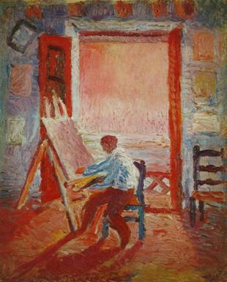
Εργαστήρι ζωγραφικής στο ολοήμερο τμήμα του Δημοτικού Σχολείου Βυρώνειας
2015-2016

Slide 2
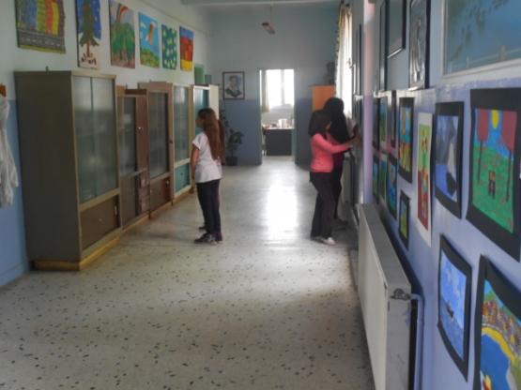
Η προβολή περιλαμβάνει ομαδικά και ατομικά ζωγραφικά έργα των παιδιών του ολοήμερου τμήματος του Δημοτικού Σχολείου Βυρώνειας που φιλοτεχνήθηκαν κατά τη διάρκεια του σχολικού έτους 2015-16.

Slide 3
Η ενασχόληση με τη ζωγραφική επιλέχθηκε διότι τη συγκεκριμένη χρονιά δεν διδασκόταν κανένα καλλιτεχνικό μάθημα στο ολοήμερο τμήμα.
Αρχικά τέθηκαν στα παιδιά κάποιοι ουσιαστικοί προβληματισμοί που αφορούσαν την παρουσία τους στο σχολείο και το χώρο:

Slide 4
-η εξάσκηση στην καλλιτεχνική έκφραση και η βελτίωση του αισθητικού κριτηρίου των παιδιών
-η δημιουργική απασχόληση των παιδιών σε ώρες που θα έχουν ολοκληρώσει τα μαθήματά τους
-το ζήτημα της διακόσμησης τη αίθουσας του ολοήμερου τμήματος και εσωτερικών τοίχων του σχολείου
-η πιθανότητα διοργάνωσης μιας εκδήλωσης που θα προβάλλει τις δραστηριότητες του σχολείου και θα προάγει την καλαισθησία στην τοπική κοινωνία

Slide 5
Τα παιδιά, αφού συζήτησαν, έκριναν ότι για τους παραπάνω λόγους θα άξιζε να υλοποιηθεί το πρόγραμμα. Ωστόσο η συμμετοχή καθ’ όλη τη διάρκεια της χρονιάς συμφωνήθηκε να είναι προαιρετική. Επίσης το πρόγραμμα διεξαγόταν μόνο αν ένας σημαντικός αριθμών παιδιών είχαν ελεύθερο χρόνο, ώστε να έχει τη δυνατότητα να βοηθά και ο δάσκαλος.

Slide 6
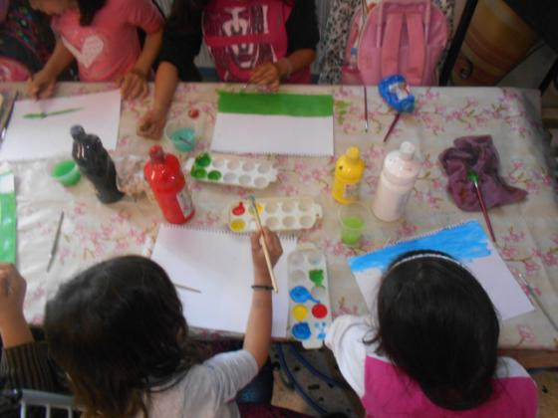
Τα υλικά που χρησιμοποιήθηκαν ήταν μπλοκ ακουαρέλας Νο2 και 3, κομμάτια χαρτονιού από χαρτοκιβώτια, πινέλα, νερομπογιές (τέμπερες) του κιλού, παλέτες και μεγάλα πλαστικά τραπεζομάντιλα για τα τραπέζια.

Slide 7
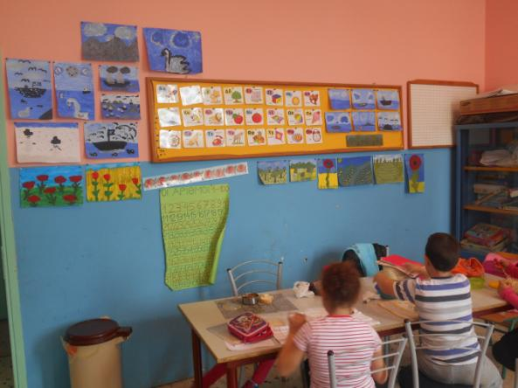
Η δραστηριότητα υλοποιήθηκε στην αίθουσα του ολοήμερου. Την ευθύνη της οργάνωσης και της καθαριότητας του εργαστηρίου ανέλαβαν τα παιδιά με τη βοήθεια του δασκάλου.

Slide 8
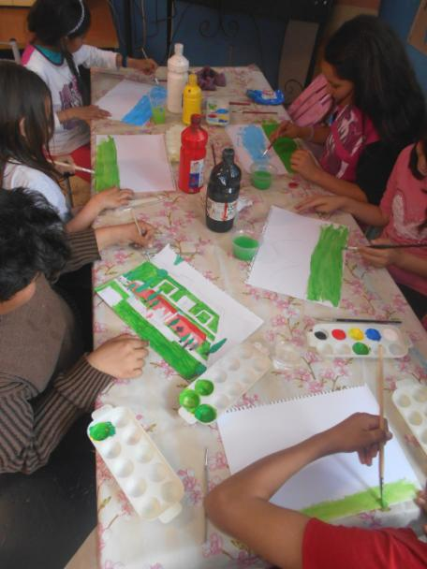
Τα παιδιά ζωγράφισαν με τα βασικά χρώματα, ασκήθηκαν στις μίξεις χρωμάτων για την παραγωγή χρωμάτων και αποχρώσεων και στη δημιουργία πρωτόλειων συνθέσεων.

Slide 9
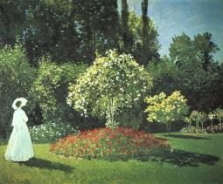
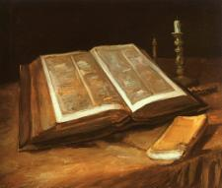
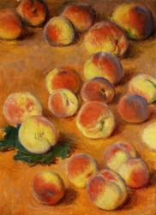
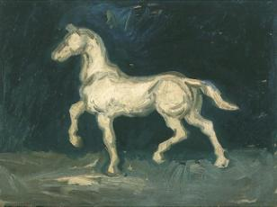
Εκτός από τις δικές τους ιδέες πιθανότατα άντλησαν έμπνευση και από κάποιες προβολές έργων μεγάλων ζωγράφων που παρακολούθησαν στα πλαίσια του προγράμματος, κυρίως από το καλλιτεχνικό ρεύμα του ιμπρεσιονισμού.

Slide 10
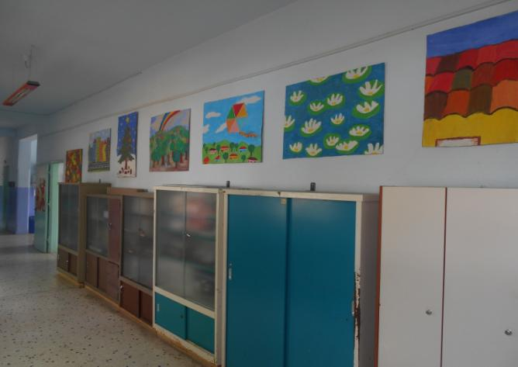
Εκτός από τις ατομικές ζωγραφιές μετά από ομαδική συζήτηση για την επιλογή θέματος, με τη βοήθεια του δασκάλου, ολοκλήρωσαν ομαδικά έργα σε χαρτί του μέτρου, διαστάσεων περίπου 100Χ70 εκατοστών.

Slide 11
Τέλος, αν κατά τη λήξη της χρονιάς συγκεντρωθεί ικανοποιητικός αριθμός έργων, συμφωνήθηκε να καταβληθεί προσπάθεια για την οργάνωση μιας έκθεση ζωγραφικής κατά τη διάρκεια του τοπικού πανηγυριού στην αίθουσα του πολιτιστικού συλλόγου, εφόσον αυτή είναι διαθέσιμη.

Slide 12
Τα παιδιά που συμμετέχουν στα έργα που ακολουθούν είναι:
Μαρία Καραγκεζίδου, Ανθούλα Μερτσανίδου , Νίκος Τρομπούκης (Α΄ τάξη),
Δημήτρης Αθανασιάδης, Ροσίτσα Ρούσεβ (Β΄ τάξη),
Ελένη Δελόγλου, Ράτκο Ρούσεβ, Κατερίνα Κύργιου (Γ΄ τάξη),
Βαλεντίνα Λόπεζ, Μαρία Ντέντα-Καράμπαση, Δήμητρα Τρομπούκη, Όλγα Φραγκαλή (Δ΄ τάξη),
Θεοδώρα Αντωνιάδου, Μάριος Μόκκας (Ε΄ τάξη),
Στέφανος Βελίκοβ , Απόστολος Γούσιος (ΣΤ΄ τάξη).

Slide 13
Ατομικές ζωγραφιές
(μεγέθους έως 35Χ25)

Slide 14
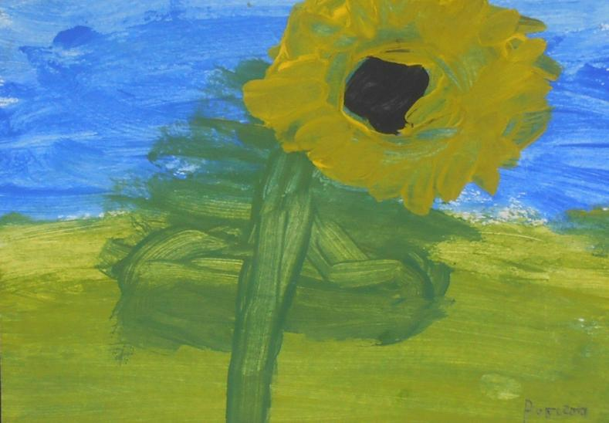

Slide 15
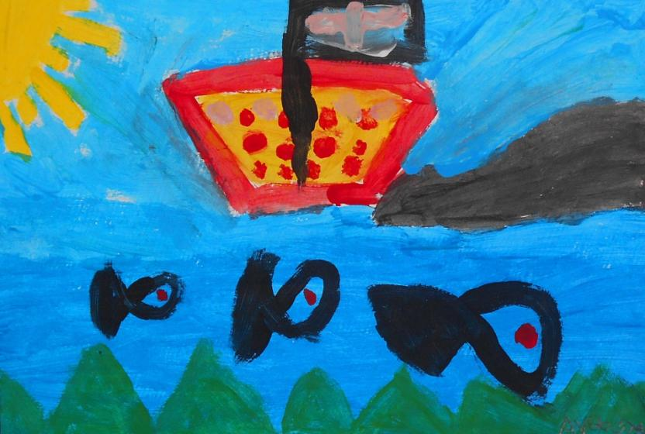

Slide 16
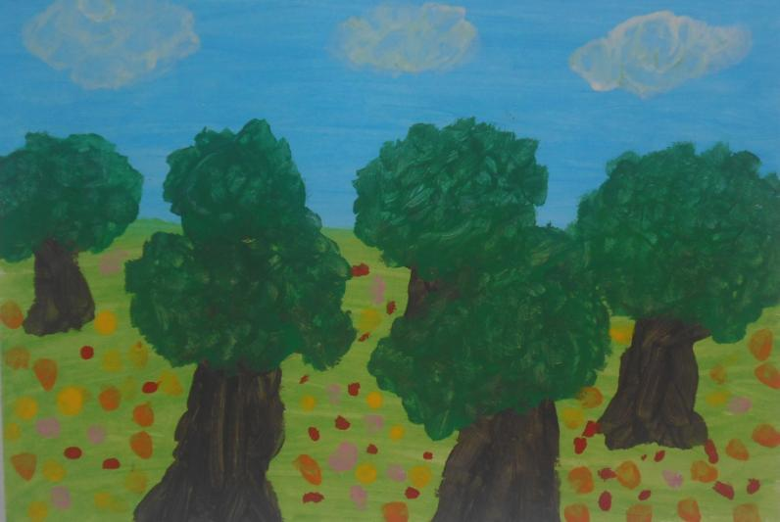

Slide 17
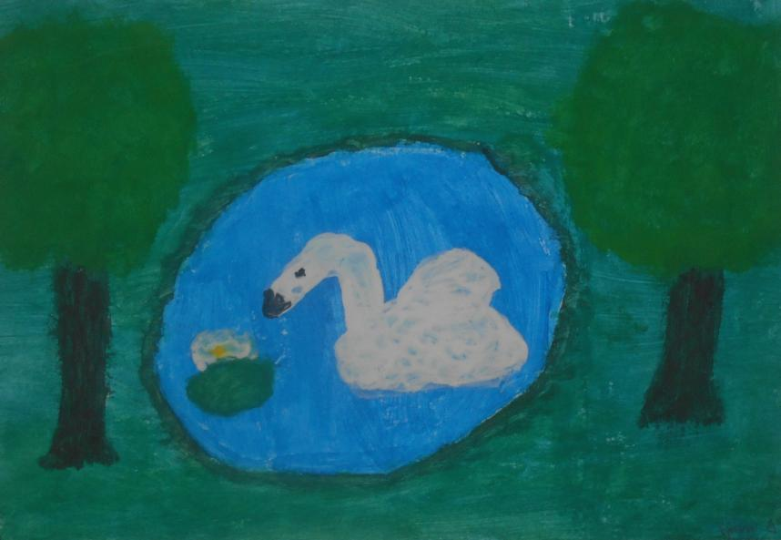

Slide 18
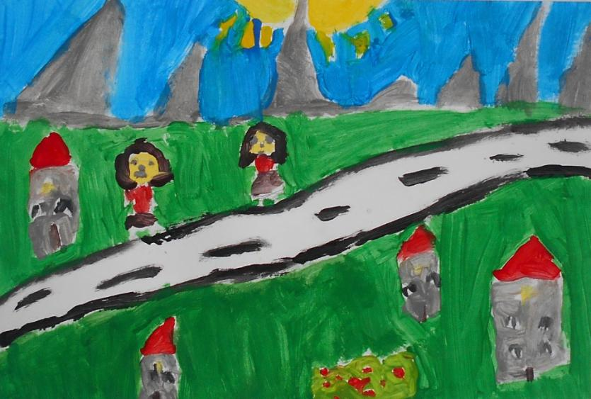

Slide 19
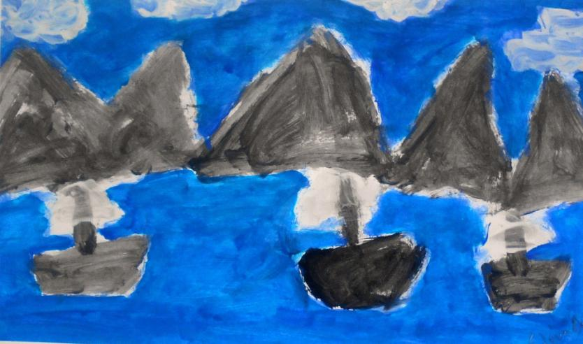

Slide 20
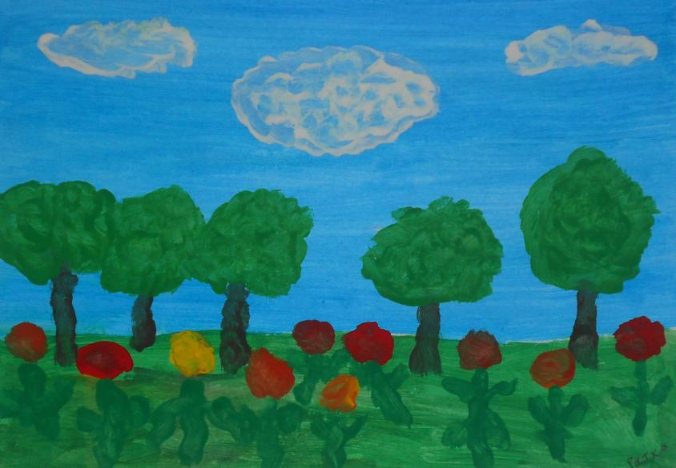

Slide 21
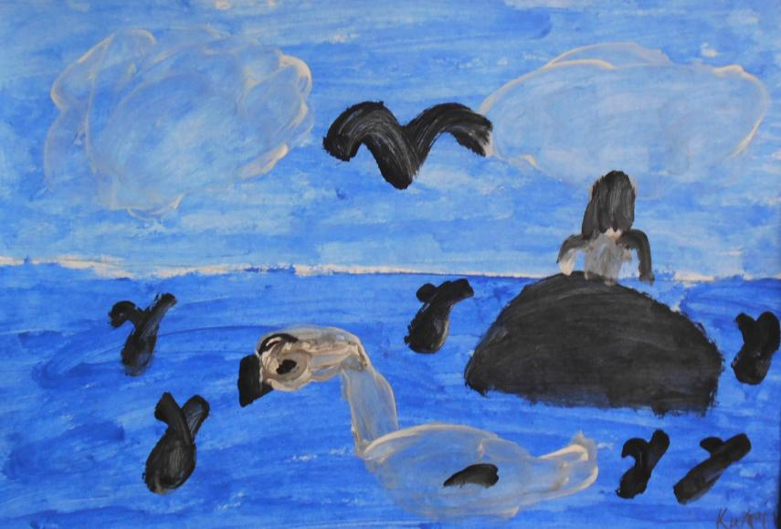

Slide 22
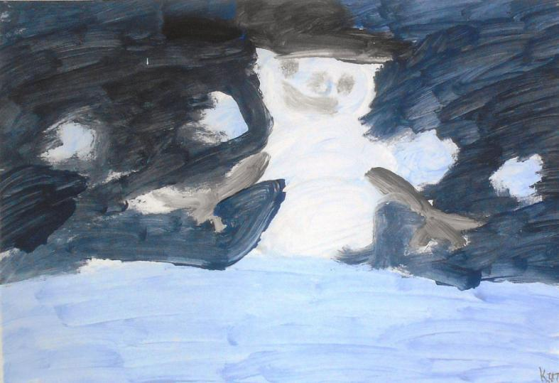

Slide 23
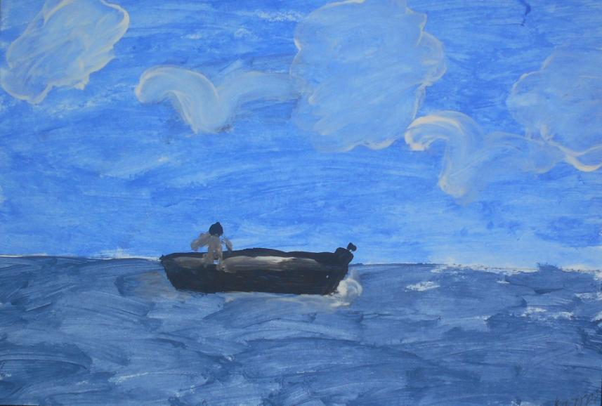

Slide 24
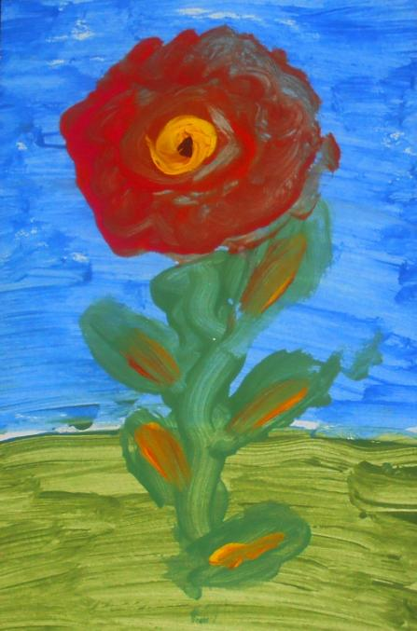

Slide 25
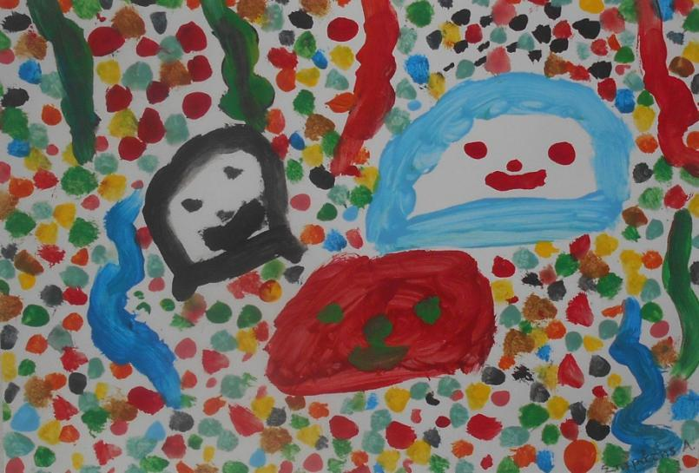

Slide 26
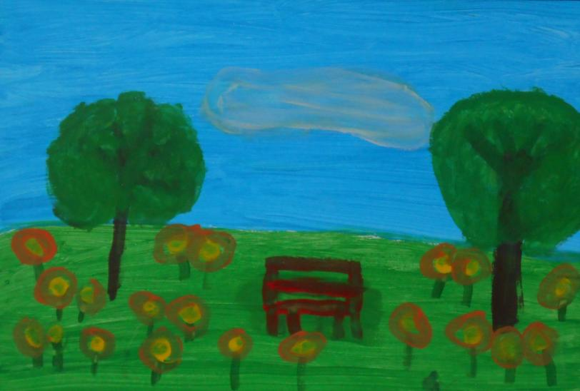

Slide 27
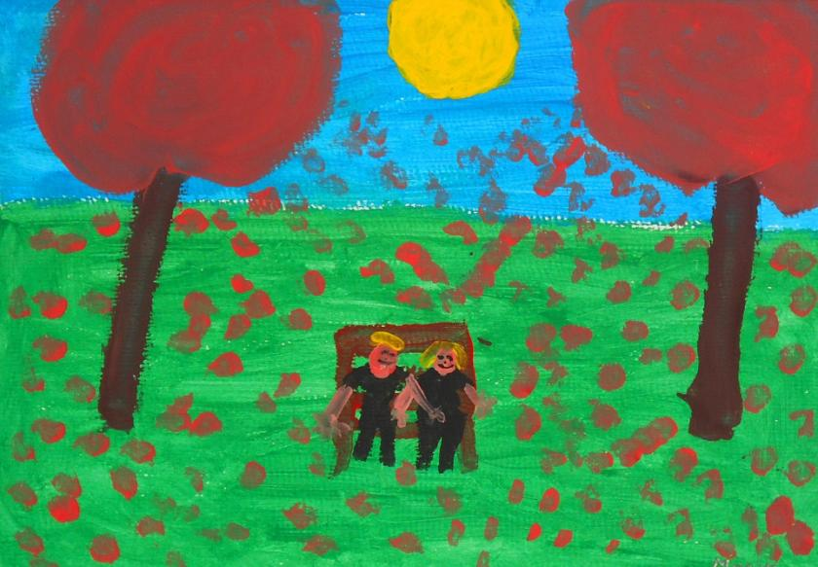

Slide 28
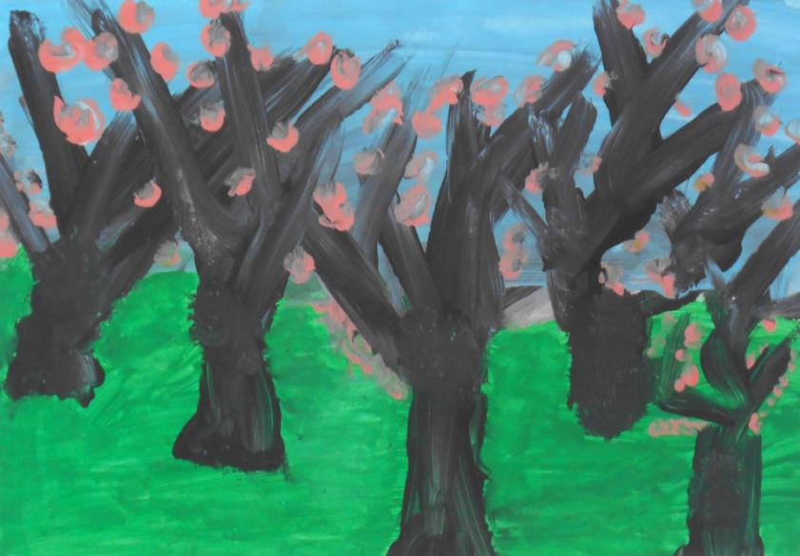

Slide 29
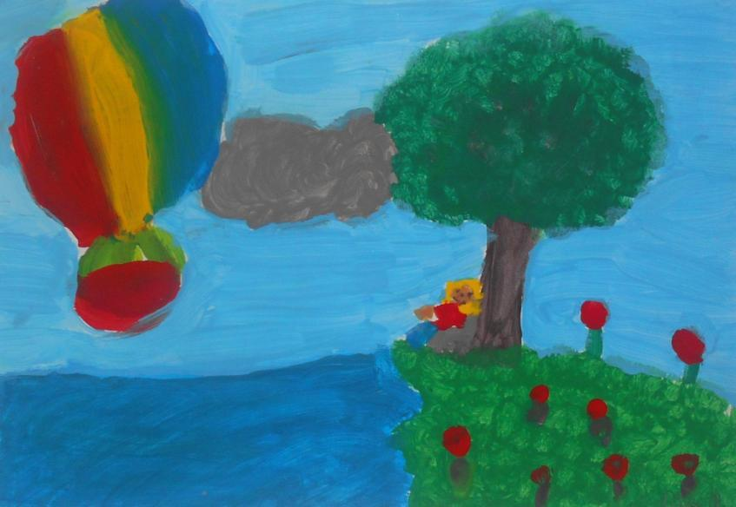

Slide 30
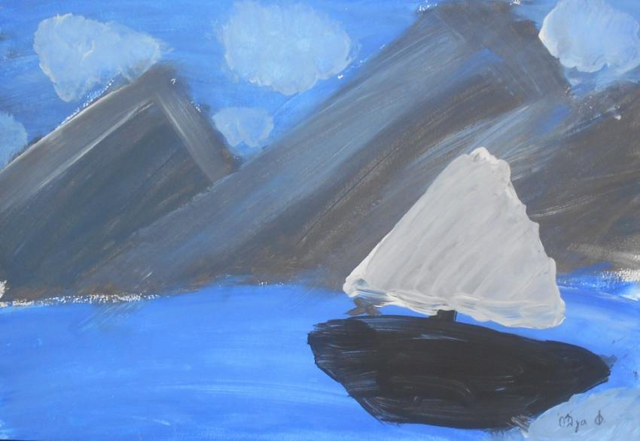

Slide 31
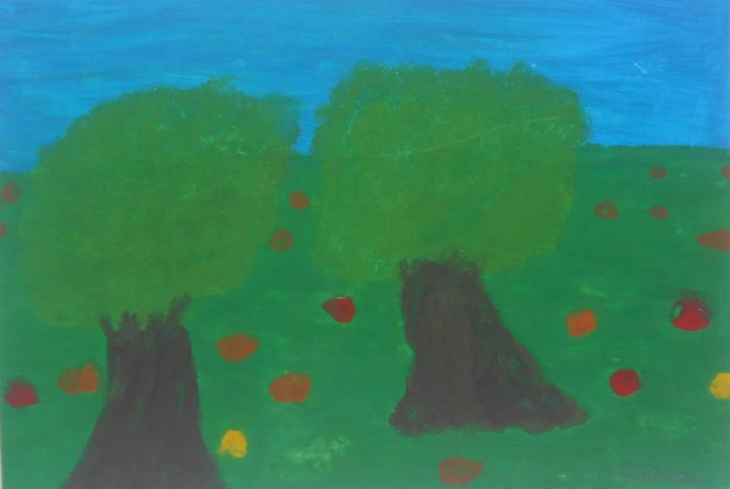

Slide 32
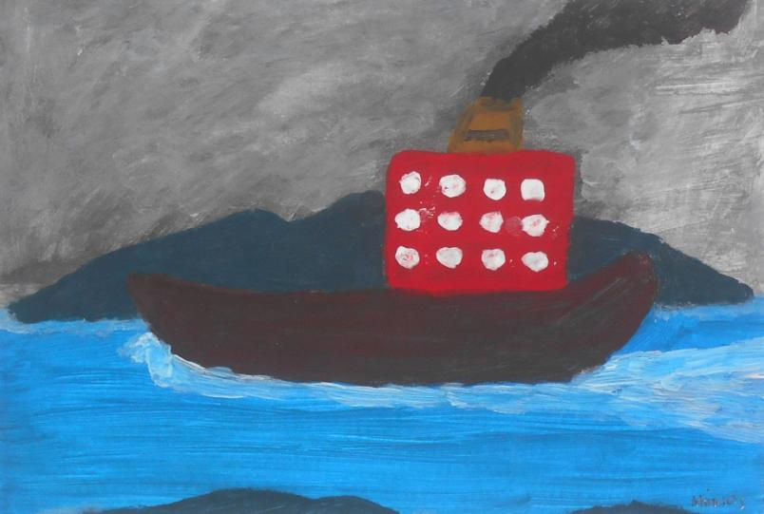

Slide 33
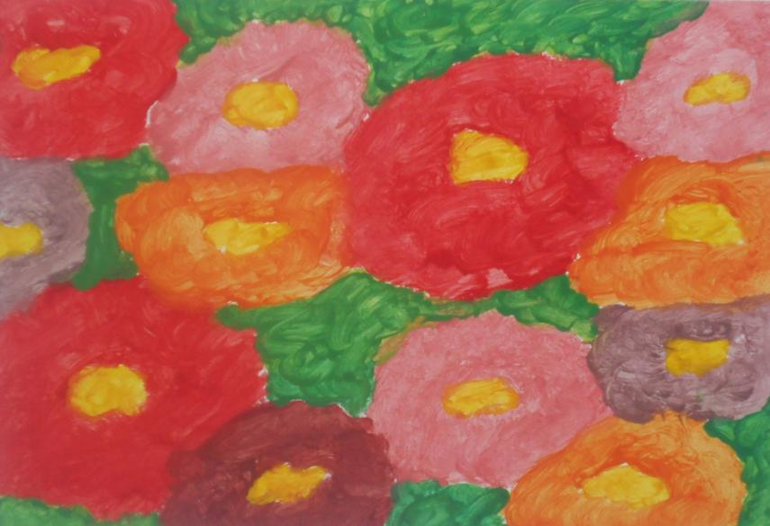

Slide 34
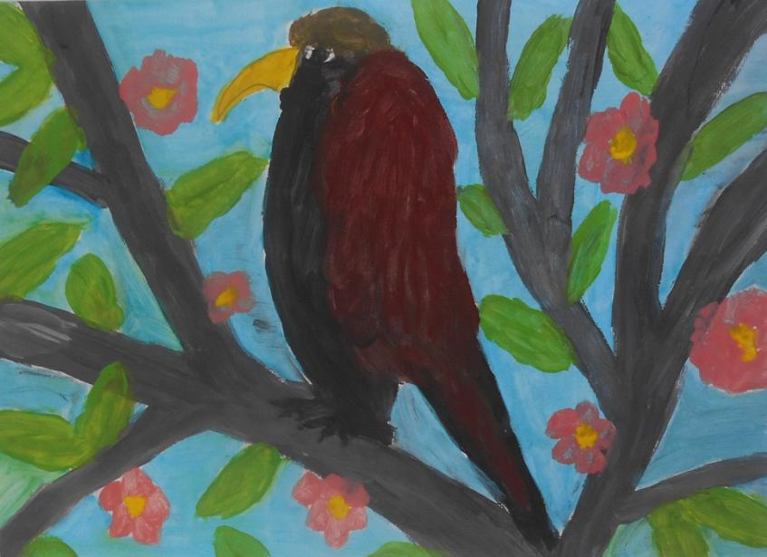

Slide 35
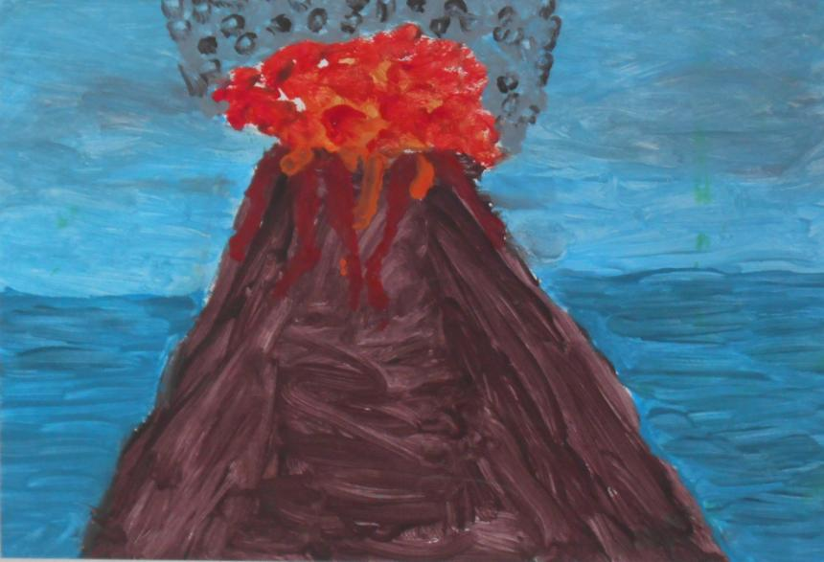

Slide 36
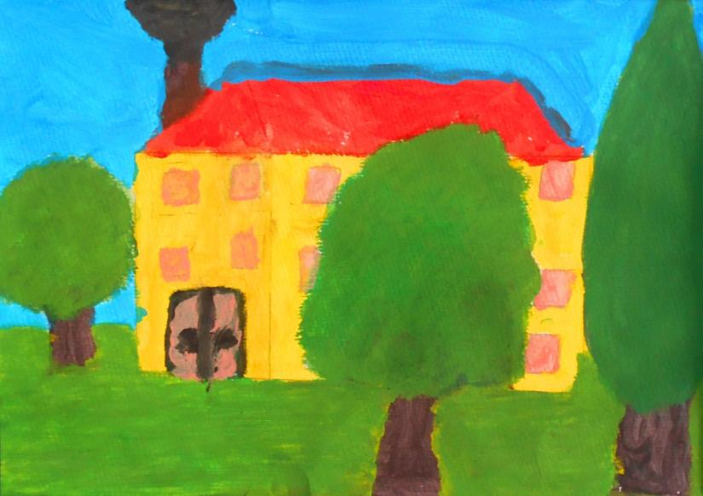

Slide 37
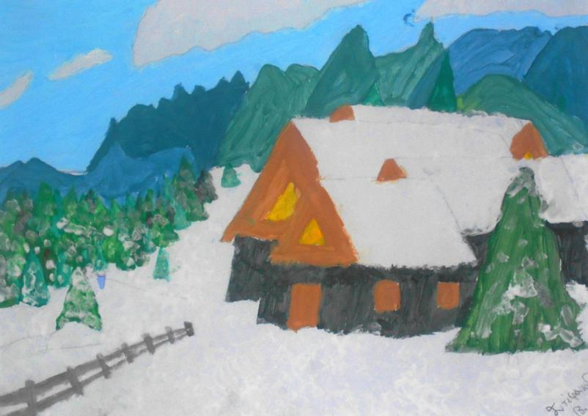

Slide 38
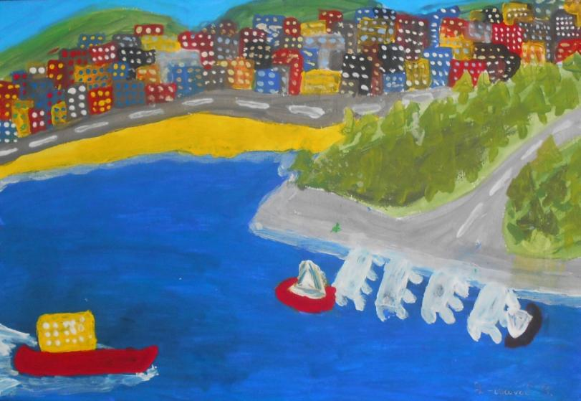

Slide 39
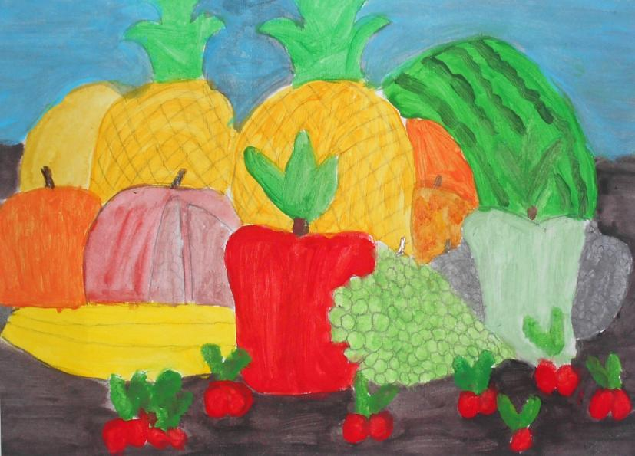

Slide 40
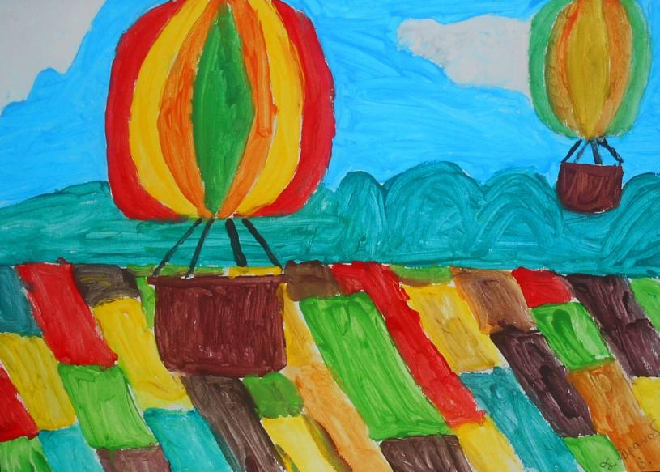

Slide 41
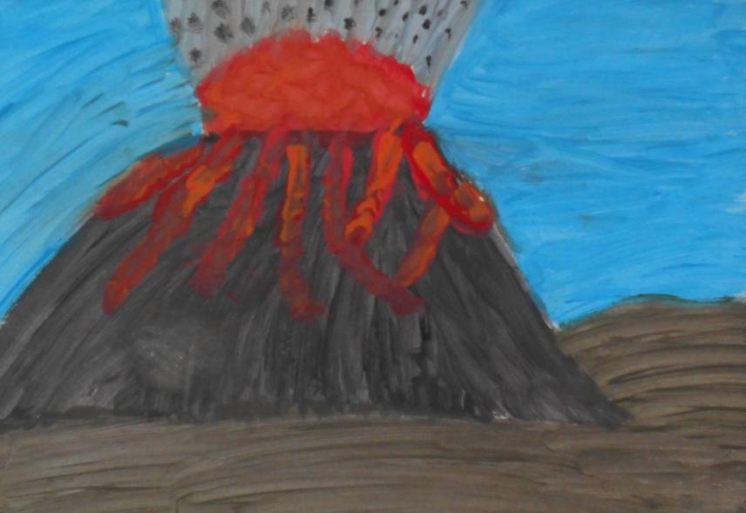

Slide 42
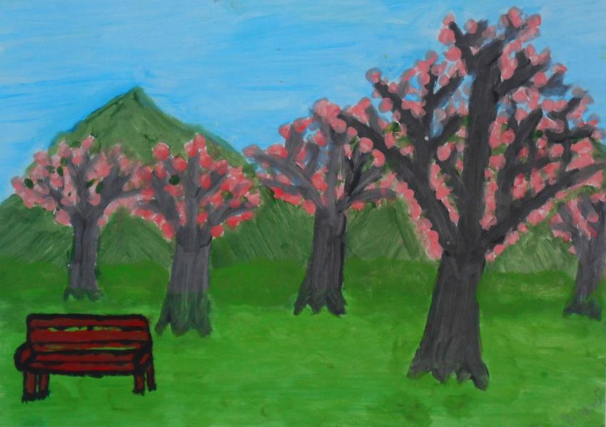

Slide 43
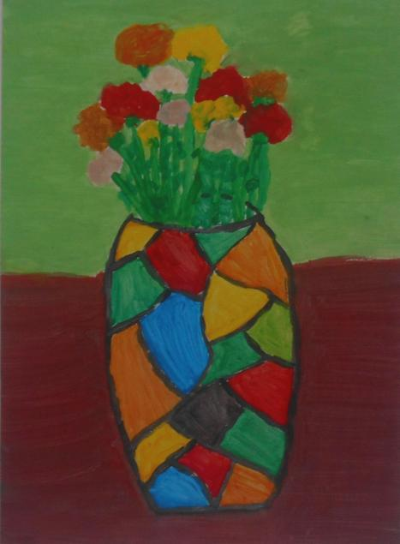

Slide 44
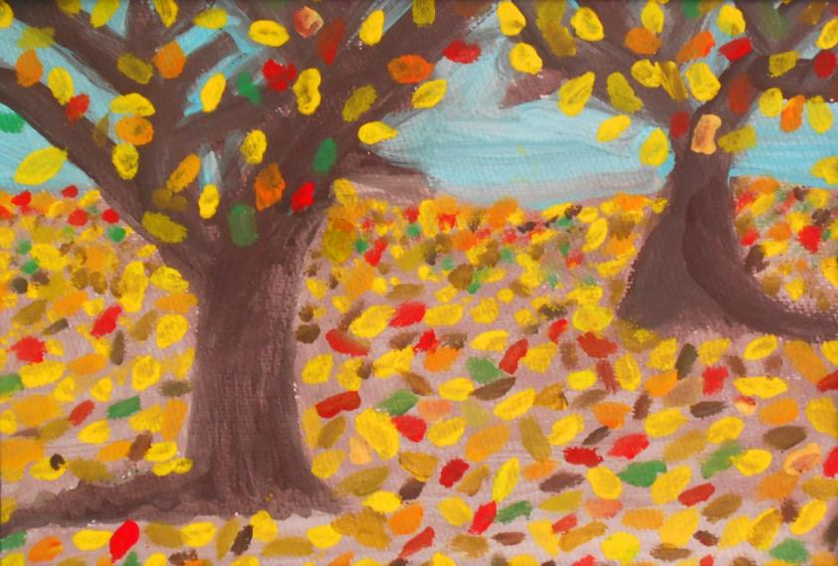

Slide 45
Ομαδικές ζωγραφιές
(μεγέθους 100Χ70 εκ. )

Slide 46
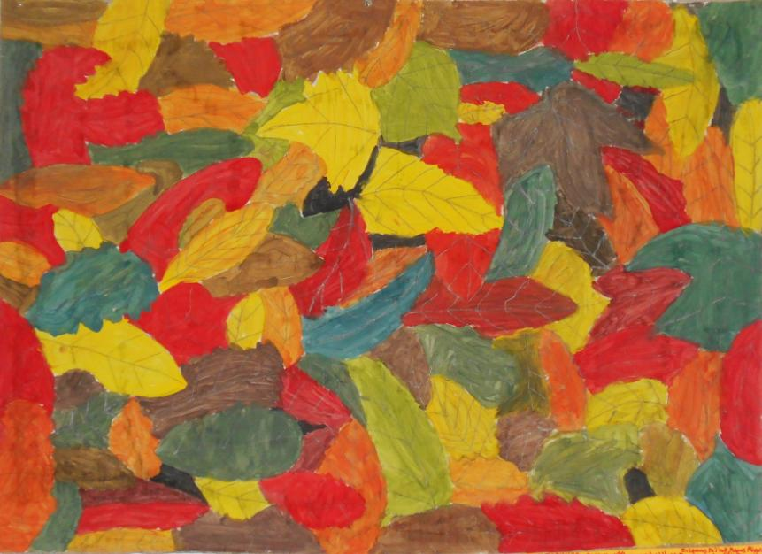

Slide 47
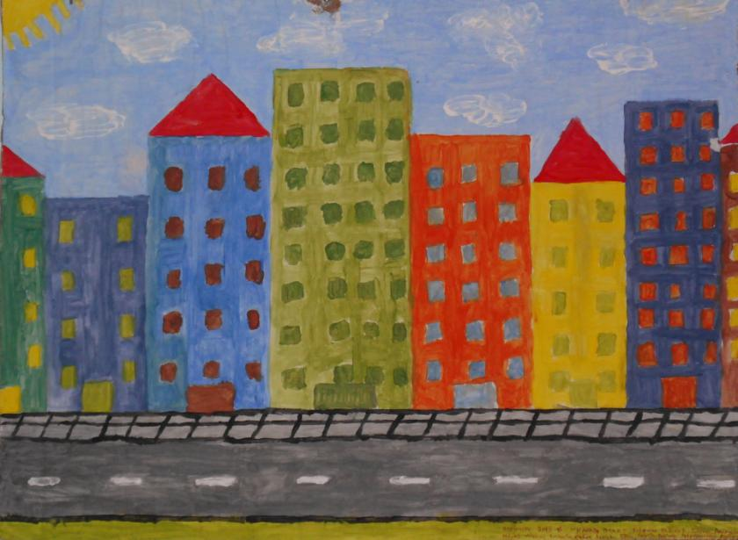

Slide 48
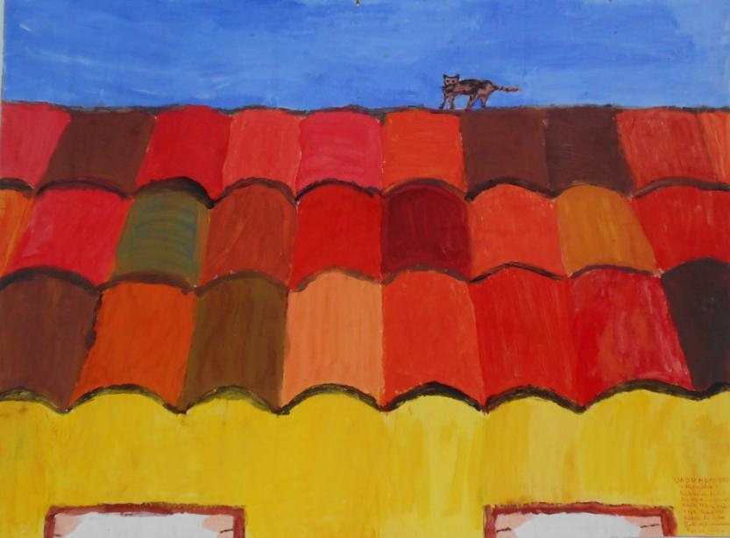

Slide 49
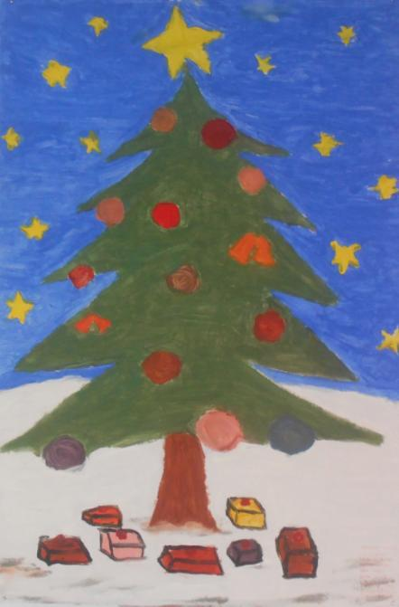

Slide 50
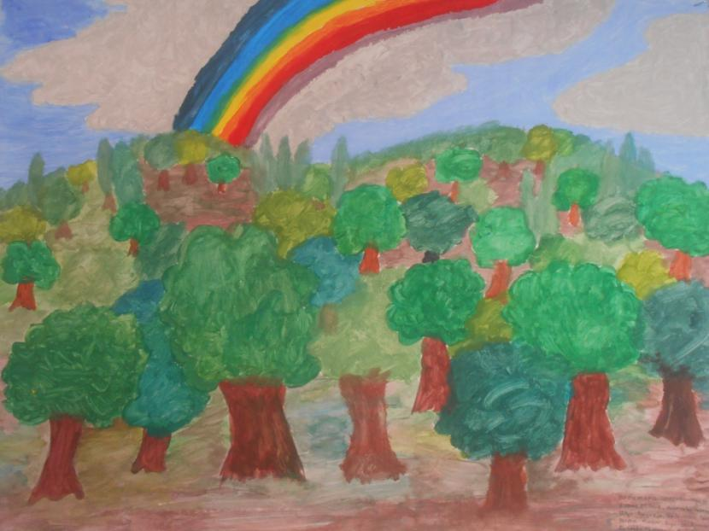

Slide 51
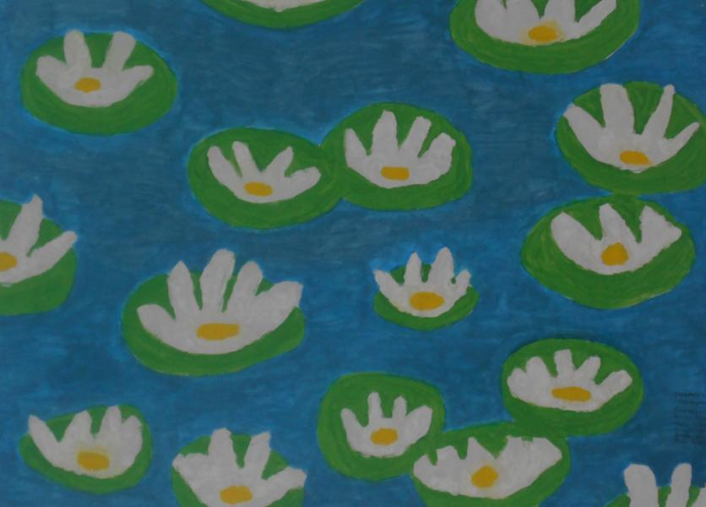

Slide 52
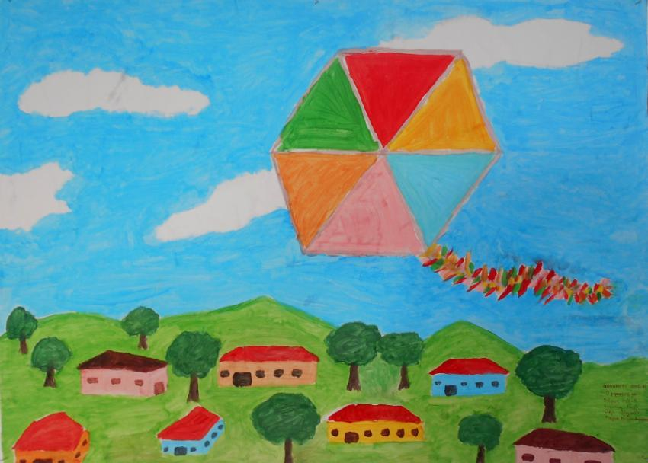

Slide 53
Το πρόγραμμα συνεχίζεται…

